Slide 1

数据驱动测试方法使用

Slide 2
目录
01
数据驱动测试方法使用

Slide 3
01
数据驱动测试方法使用

Slide 4
数据驱动测试方法使用
使用数据驱动模式，可以根据业务分解测试数据，只需定义变量，通过外部或者自定义的数据使其参数化，从而避免使用之前测试脚本中固定的数据。可以将测试脚本与测试数据分离，使得测试脚本在不同数据集合下高度复用。这不仅可以增加复杂条件场景的测试覆盖，还可以减少测试脚本的编写与维护工作。
1．环境准备
安装ddt代码库，打开cmd命令行窗口，输入pip install ddt命令在线安装。
2．数据驱动步骤
（1）在头部导入ddt代码库：import ddt；
（2）在测试类前添加一个装饰器，表示这个类采用ddt代码库的方式实现数据驱动（@ddt.ddt）；
（3）在测试方法前使用@ddt.data( )指定数据来源。
3．代码编写思路
首先将测试数据单独存放，然后在编写脚本时调用存放的数据，逐条进行数据的读取。

Slide 5
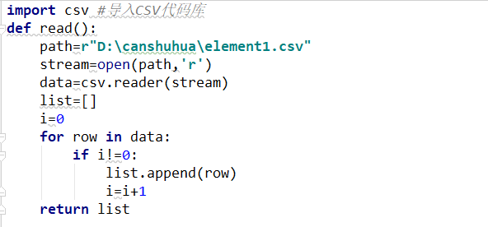
数据驱动测试方法使用
实例：
（1）进入人力资源综合服务系统登录页面；
（2）输入用户名和密码，单击“登录”按钮；
（3）单击人力资源综合服务系统页面左侧的“培训进修”按钮；
（4）在培训进修页面中的培训内容输入框中输入多组数据进行查询。
在PyCharm中进行测试数据读取代码编写：

Slide 6
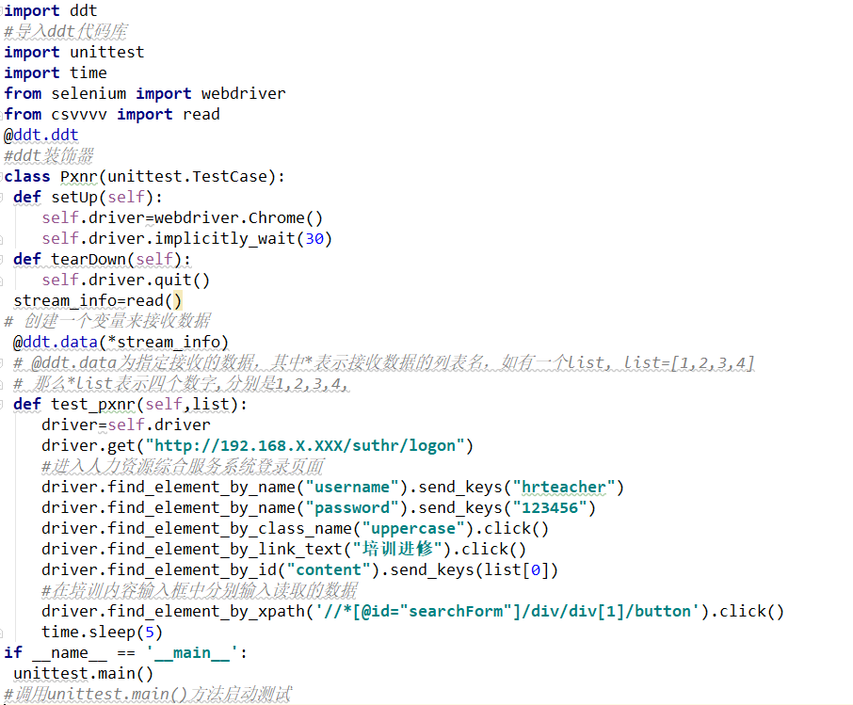
数据驱动测试方法使用
在PyCharm中进行测试数据读取代码编写：

Slide 7
感谢观看

